Slide 1
Архитектура персонального компьютера

Slide 2
В основу архитектуры современных персональных компьютеров положен магистрально-модульный принцип построения.
Этот принцип заключается в том, что персональный компьютер состоит из модулей (плат, звуковых- и видеокарт, сетевых карт, дисководов, а также периферийных устройств) и магистрали, которая соединяет эти модули между собой. Основную роль магистрали играет материнская плата.
Модульность позволяет любому пользователю самому комплектовать нужную ему конфигурацию и модернизировать свой компьютер.

Slide 3
Магистрально-модульный принцип построения компьютера.
Процессор
Оперативная память
Магистраль (или шина, соединяющая модули)
Устройства ввода (клавиатура, мышь и др.)
ПЗУ (постоянное запоминающее устройство – жесткий диск и др.)
Устройства вывода (монитор, принтер, наушники и др.)

Slide 4
Персональные компьютеры обычно проектируются на основе принципа открытой архитектуры. Принцип открытой архитектуры заключается в следующем:
регламентируются и стандартизируются только описание принципа действия компьютера и его конфигурация (определенная совокупность аппаратных средств и соединений между ними). Таким образом, компьютер можно собирать из отдельных узлов и деталей, разработанных и изготовленных независимыми фирмами-изготовителями.
- компьютер легко расширяется и модернизируется за счёт наличия внутренних расширительных гнёзд, в которые пользователь может вставлять разнообразные устройства, удовлетворяющие заданному стандарту, и тем самым устанавливать конфигурацию своей машины в соответствии со своими личными предпочтениями.

Slide 5
Рассмотрим архитектуру персонального компьютера
Монитор, проектор
процессор
Системная шина
PCI Express
Шина памяти
Видеокарта
Северный мост
Оперативная память
Принтер, Сканер, Модем, клавиатура, мышь, фотокамера и др.
Жесткие диски, CD, DVD- дисководы
Южный мост
USB
SATA

Slide 6
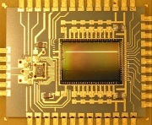
Чипсет (англ. chip set) — набор микросхем, спроектированных для совместной работы с целью выполнения набора каких-либо функций. В компьютерах чипсет выполняет роль связующего компонента, обеспечивающего совместное функционирование подсистем памяти, процессора, устройств ввода-вывода и других. Современные компьютеры содержат две основных больших микросхемы чипсета:
MCH — контроллер-концентратор памяти (Memory Controller Hub) — Северный мост (англ. northbridge) — обеспечивает взаимодействие процессора с памятью и видеоподсистемой. В новых чипсетах часто имеется интегрированная видеоподсистема.
ICH — контроллер-концентратор ввода-вывода (I/O Controller Hub) — Южный мост (англ. southbridge) — обеспечивает взаимодействие между процессором и жестким диском, картами PCI, интерфейсами IDE, SATA, USB и пр.

Slide 7
Задание:
1. Через какой мост взаимодействует жесткий диск с процессором?
2. Через какую шину соединяется процессор с клавиатурой?
3. Через какой мост соединяется видеокарта с процессором?
4. По какой шине оперативная память соединяется с северным мостом?
5. Какие части компьютера соединяет южный мост?
Пропускная способность шины
Быстродействие устройств компьютера зависит от тактовой частоты обработки данных (измеряется в Гц).
Такт- промежуток времени между подачами последовательных электрических импульсов, синхронизирующих работу устройств компьютера. 1 такт - это 1 Герц (1 Гц) в секунду.
Пропускная способность показывает, какое количество информации может передавать шина за секунду.
Пропускная способность (бит/сек) = разрядность шины в битах * частота шины

Slide 8
Системная шина
Системная шина (Front Side Bus) — шина, обеспечивающая соединение между центральным процессором и Северным мостом. В наиболее быстрых ПК частота системной шины достигает 400 Мгц. Однако передача данных между Северным мостом и процессором в 4 раза выше и частота достигает 1600 Мгц. Т.к. разрядность системной шины совпадает с разрядностью процессора, пропускная способность системной шины может достигать:
64 бита*1600 Мгц=102400 Мбит/с=12,5 Гбайт/с
Шина памяти
Обмен данными между Северным мостом и оперативной памятью производиться по шине памяти, частота которой может быть больше, чем частота системной шины.
Разрядность шины памяти также равна разрядности процессора, соответственно пропускная способность шины памяти может достигать пропускной способности системной шины - 12,5 Гбайт/с.

Slide 9
Шина PCI Express
PCI Express или PCIe или PCI-E – шина, используемая для подключения видеокарты к Северному мосту. Пропускная способность данной шины может достигать 32 Гбайт/с.
Шина SATA
SATA (англ. Serial ATA) — последовательная шина обмена данными с накопителями информации – дисководами, жесткими дисками, подключаемыми к Южному мосту.
Скорость передачи данных шины SATA во много раз меньше и может достигать 300 Мбайт/с

Slide 10
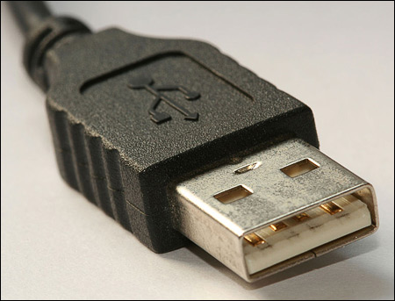
Шина USB
USB (англ. Universal Serial Bus — универсальная последовательная шина) — последовательный интерфейс передачи данных для среднескоростных и низкоскоростных периферийных устройств. Предназначена для подключения принтеров, сканеров и других периферийных устройств. Пропускная способность достигает 60 Мбайт/с.
Задание:
Почему нельзя подключать оперативную память через шину USB?
Какие устройства можно подключить через шину SATA?
Какую пропускную способность имеет системная шина?
Какая шина имеет наибольшую пропускную способность? Как вы думаете, почему?
Почему шина USB имеет такую маленькую пропускную способность?

Slide 11
Домашнее задание
В чем состоит магистрально-модульный принцип построения компьютера?
Какие устройства обмениваются информацией через Северный мост?
Какие устройства обмениваются информацией через Южный мост?
Что такое чипсет?

